Slide 1

ỦY BAN NHÂN DÂN XÃ AN KHÁNH
TRƯỜNG TIỂU HỌC TÂN VIÊN
CHÀO MỪNG QUÝ THẦY CÔ VỀ DỰ GIỜ, THĂM LỚP
MÔN TOÁN - LỚP 2A

Slide 2
CHỦ ĐỀ 5
LÀM QUEN VỚI HÌNH PHẲNG
BÀI 25 (Tiết 2)
ĐƯỜNG THẲNG, ĐƯỜNG CONG,
BA ĐIỂM THẲNG HÀNG.

Slide 3
Đường thẳng
Đường cong
Ba điểm thẳng hàng

Slide 4
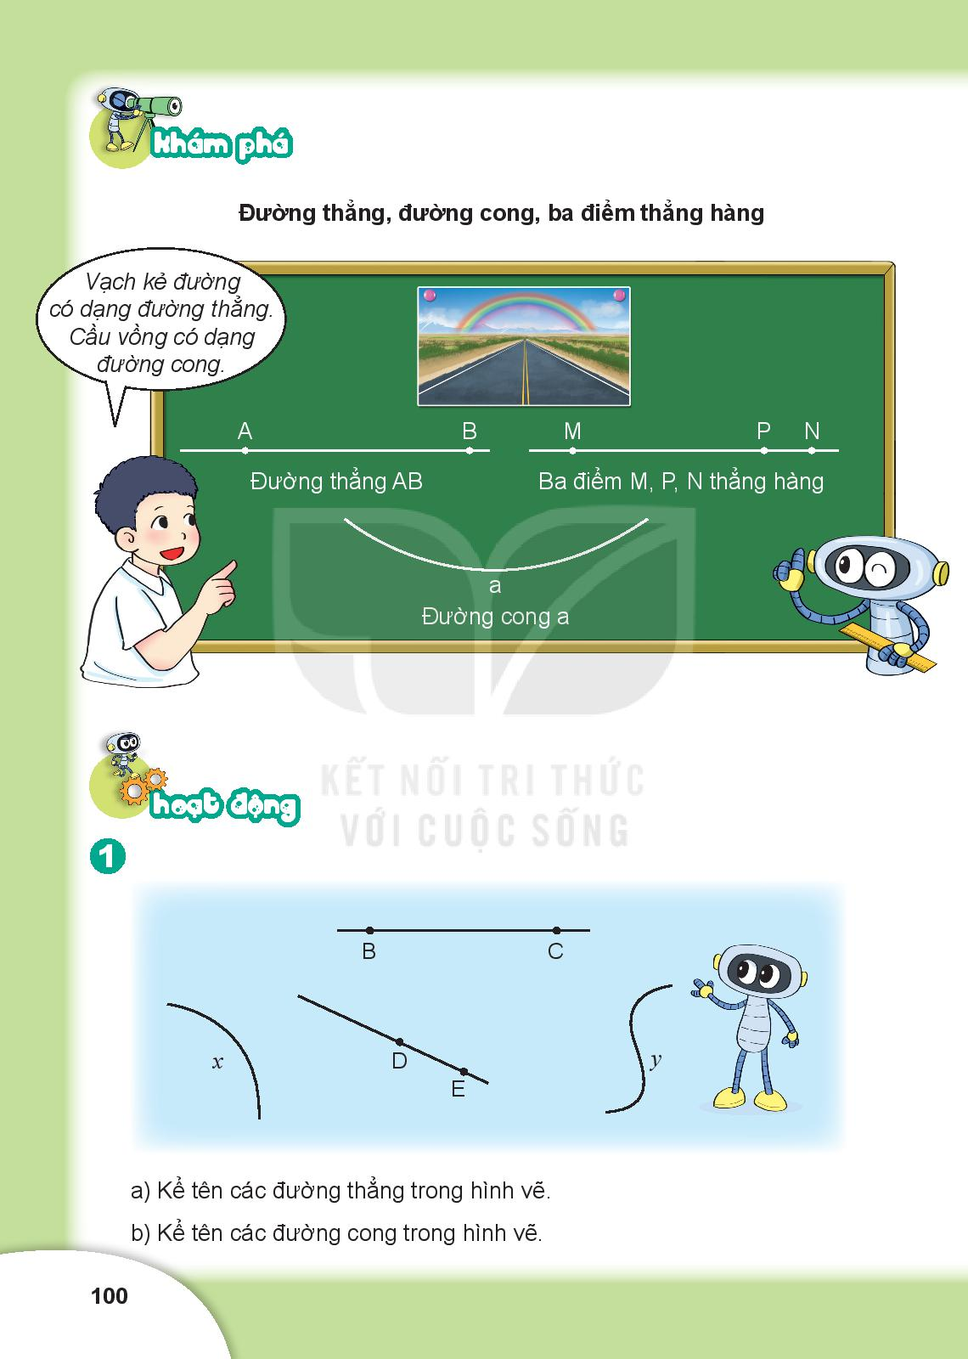
Đường thẳng, đường cong, ba điểm thẳng hàng
Vạch kẻ đường có dạng đường thẳng
Cầu vồng có dạng
đường cong
Ba điểm thẳng hàng là 3 điểm nằm trên 1 đường thẳng.
A
B
M
N
P
.
.
.
.
.
Đường thẳng AB
Đường thẳng MN
Ba điểm M,N,P thẳng hàng
a
Đường cong a

Slide 6
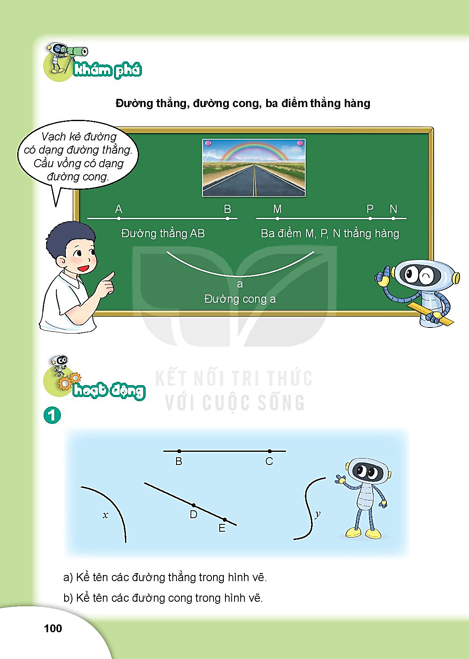
1
Kể tên các đường thẳng trong hình vẽ.
b) Kể tên các đường cong trong hình vẽ.
BC, DE
x, y

Slide 7
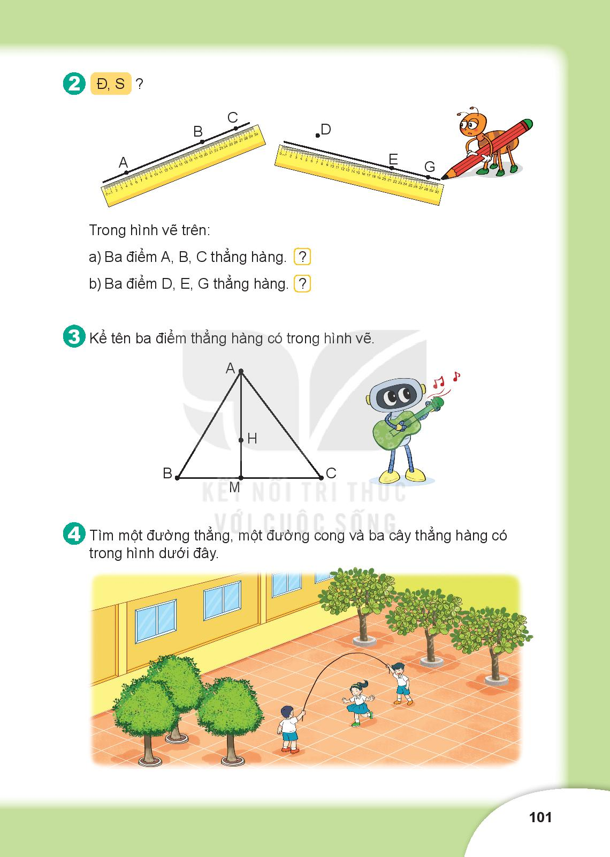
2
Đ, S ?
.
Trong hình vẽ trên:
Ba điểm A, B, C thẳng hàng.
Ba điểm D, E, G thẳng hàng.
Đ
S

Slide 8
3
Kể tên 3 điểm thẳng hàng có trong hình vẽ
.
A
Ba điểm A, H, M thẳng hàng.
Ba điểm B, M, C thẳng hàng.
.
H
.
.
.
B
C
M

Slide 9
4
Tìm một đường thẳng, một đường cong và 3 cây thẳng hàng có trong hình dưới đây.

Slide 10
CẢM ƠN QUÝ THẦY CÔ VỀ DỰ GIỜ, THĂM LỚP!
CHÚC THẦY CÔ SỨC KHỎE

